Slide 1
32
修改用户信息
杨仕航

Slide 2
1、修改用户信息
1、昵称
2、邮箱
3、密码

Slide 3
2、修改昵称
注意：
user不定有对应的Profile（未创建）
昵称不能为空（Form表单判断）

Slide 4
3、绑定邮箱
需要验证邮箱
发送邮件验证

Slide 5
4、修改密码
登陆的情况，修改密码
未登录的情况，忘记密码

Slide 6
* 源码上传到Github
https://github.com/HaddyYang/django2.0-course

Slide 7
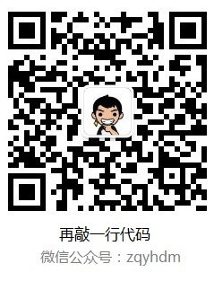
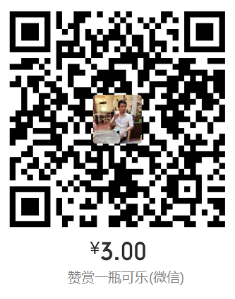
-- The End --

